Slide 1
계산기 (C언어)
조명 : 게임 서버 2
이름 : 김예찬

Slide 2
목차
전체 흐름 요약
사용한 함수
아쉬운점

Slide 3
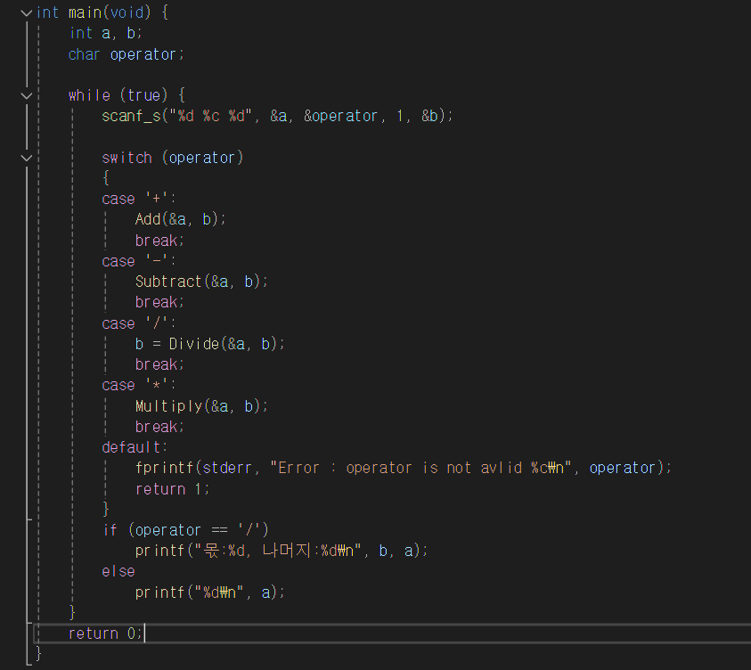
1. 전체 흐름 요약
과제 요구사항대로 수1, 연산자, 수2 입력
연산자에 따른 적절한 함수 호출
연산자 예외처리
함수에 피연산자 주소를 넘겨서 내부 값 변동 (나눗셈은 몫 반환)
함수 종료 후 출력
위 과정 반복

Slide 4
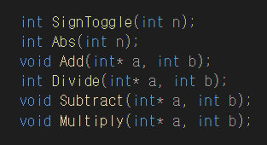
2-1. 사용한 함수(전체)
int SignToggole() : 부호 -, + 스위칭
int Abs() : 절대값 반환
void Add() : 덧셈 연산
int Divide() : 나눗셈 연산 , 몫 반환
void Subtract() : 뺄셈 연산
void Multiply() : 곱셈 연산

Slide 5

2-2. 사용한 함수(SignToggle)
int SignToggole(int n)
부호 스위칭한 값 반환
비트 연산 ~(not)을 이용해 부호 스위칭
0으로 인한 값 1차이 + 1

Slide 6

2-3. 사용한 함수(Abs)
int Abs(int n)
인자 n 절대값 반환
음수인 경우 부호 스위칭
양수인 경우 n 반환

Slide 7
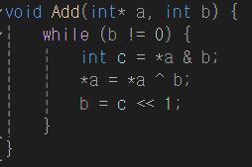
2-4. 사용한 함수(Add)
void Add(int* a, int b)
반가산기는 합(S) : a^b, 올림(Co) : a & b로 구함
전가산기는 반가산기를 사용
반가산기를 이용해 얻은 전 올림값을 이용해 합과 다음 올림값을 구함
합(S) : a ^ b ^ Ci(이전 올림)
올림(Co) : a & b | a & Ci | b & Ci
해당 특성을 이용해 반복문으로 덧셈 구현
int c = *a & b; → 모든 올림
*a = *a ^ b; → 모든 합
b = c << 1; → 가져온 모든 올림을 다음 Ci값으로 이용
첫 반복 이후 b는 이전 올림용, c는 현 올림용으로 사용
해당 과정을 올림이 없을 때 까지 반복

Slide 8
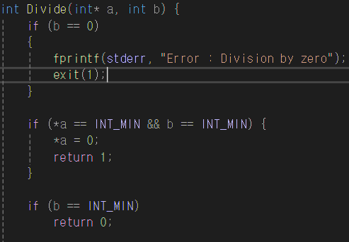
2-5. 사용한 함수(Divide)
int Divide(int* a, int b)
나눈 몫 반환, 나머지는 a에 저장
나누는 수가 0인 경우 예외처리
피연산자 모두 int 최소값인 경우 예외처리
나누는 수만 int 최소값인 경우 나머지 int범위의 값을 나눌 수 없기에 몫 0반환

Slide 9
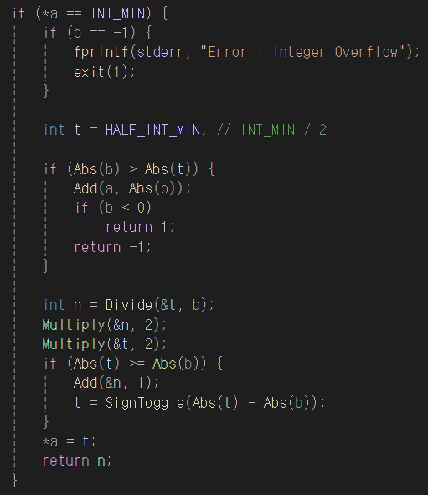
2-5. 사용한 함수(Divide)
int Divide(int* a, int b)
나눠지는 수가 int 최소값인 경우 조건문들
나누는 수가 -1인 경우 오버플로우 예외 처리
b가 int 범위 내면서 INT_MIN이 아니기에 INT_MIN / b = ((INT_MIN / 2) / b) * 2 를 이용한 예외 처리 과정들
나누는 수가 절댓값(INT_MIN / 2) 보다 큰 경우 나머지 a에 저장한 뒤 나눌 수 부호에 따라 몫 반환
(INT_MIN / 2)의 나머지(절댓값)가 나누는 수(절댓값)보다 큰 경우 몫 1추가 및 나머지 값 정리
나머지 값 *a에 저장 후 몫 반환

Slide 10
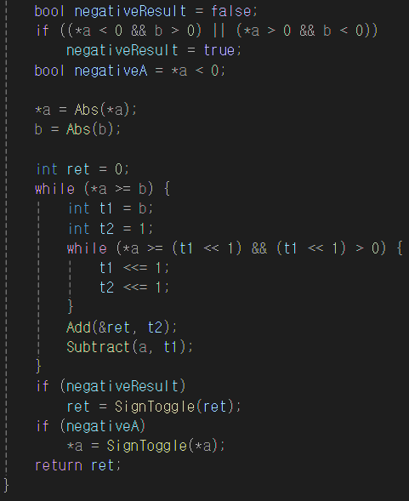
2-5. 사용한 함수(Divide)
int Divide(int* a, int b)
2진수 나눗셈 기본 원리는 10진수 나눗셈의 기본 원리와 같음 이 점을 이용해 나눌 수를 나눠질 수에 최대한 근접하게 만드는 알고리즘 사용
반환될 몫과 나머지 값의 음수 부호 결정 하는 bool 변수 초기화
*a와 b 양수화
나눌 수를 t1에 저장 및 몫을 저장할 t2에 1 저장
나눌 수와 몫 변수 왼쪽 시프트 1
나눌 수가 나눠질 수에 최대한 근접하게 하면서 나눌 수가 오버플로우 나지 않을 때까지 5번 반복
시프트한 몫 결과값에 더한 후 시프트한 나눌 수 만큼 *a 뺄셈
나눠질 수가 나눌 수보다 클 때까지 4-7 반복
음수 여부 bool 변수에 따라 결과값 음수 스위칭 후 반환

Slide 11

2-6. 사용한 함수(Subtract)
void Subtract(int* a, int b)
a – b = a + (-b)
B 부호 스위칭 후 덧셈

Slide 12
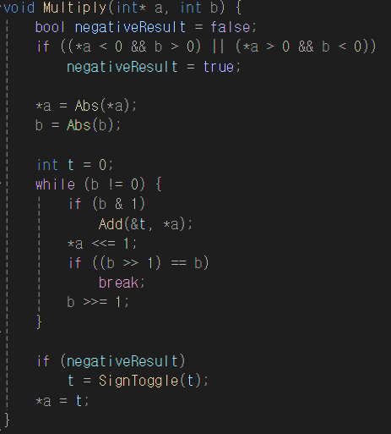
2-7. 사용한 함수(Multiply)
void Multiply(int* a, int b)
2진수 곱셈 기본 원리는 10진수 곱셈 기본 원리와 같음 이 점을 이용해 곱하는 수의 첫 비트가 켜진 경우에만 덧셈하는 알고리즘 사용
결과값 음수 여부 bool 초기화
나눠질 수, 나눌 수 절댓값 초기화
나눌 수의 첫 비트가 켜진 경우 결과값에 *a 덧셈
*a를 왼쪽 시프트 함으로써 10진수의 *10 과 같은 효과를 냄
b를 오른쪽 시프트해도 같은 값인 경우 (-1)인 경우 (부호 비트는 왼쪽 시프트에만 영향을 받음) 반복문 종료
b를 오른쪽 시프트해서 10진수 곱셈 원리와 같게 만듬
나눌 수(b)가 0이 아닐 때까지 4-7 과정 반복
결과값 음수 여부에 따라 스위칭 후 *a에 저장

Slide 13
3. 아쉬운 점
나눗셈을 구현하는 과정에서 INT_MAX처리는 자동적으로 되었지만 INT_MIN은 너무 어려웠습니다.
개인적으로 참 이상한 로직으로 예외처리 if문을 덕지덕지 붙여서 알아보기 힘들게 한점이 너무 아쉽습니다.
분명 다른 방법으로 쉽게 해결할 수 있을것 같은데 도저히 모르겠는 논리적 사고력이 너무 아쉽습니다.

Slide 14
감사합니다

